Slide 1
ДЕПАРТАМЕНТ МУНИЦИЦИПАЛЬНЫХ УЧРЕЖДЕНИЙ АДМИНИСТРАЦИИ КРАСНОВИШЕРСКОГО МУНИЦИПАЛЬНОГО РАЙОНА ПЕРМСКОГО КРАЯ Реализация приоритетного проекта «ДОСТУПНОЕ ДОПОЛНИТЕЛЬНОЕ ОБРАЗОВАНИЕ ДЛЯ ДЕТЕЙ» в Красновишерском муниципальном районе
Срок реализации: 2017-2021 гг.

Slide 2
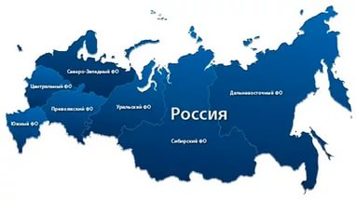
Приоритетный проект «Доступное дополнительное образование для детей»
Утвержден президиумом Совета при Президенте Российской Федерации по стратегическому развитию и приоритетным проектам (протокол от 30.11.2016 г. № 11)

Slide 3
ФИНАНСОВОЕ ОБЕСПЕЧЕНИЕ
ПЕРСОНИФИЦИРОВАННОЕ ФИНАНСИРОВАНИЕ – это финансово-управленческая система, в рамках которой провозглашается приоритет ВЫБОРА ребенка и семьи. Предполагает закрепление определенного количества средств за определенной категорией потребителей услуги.
Местный Бюджет
по нормативу
местного бюджета
Ключевой принцип финансирования – деньги следуют за обучающимся!

Slide 4
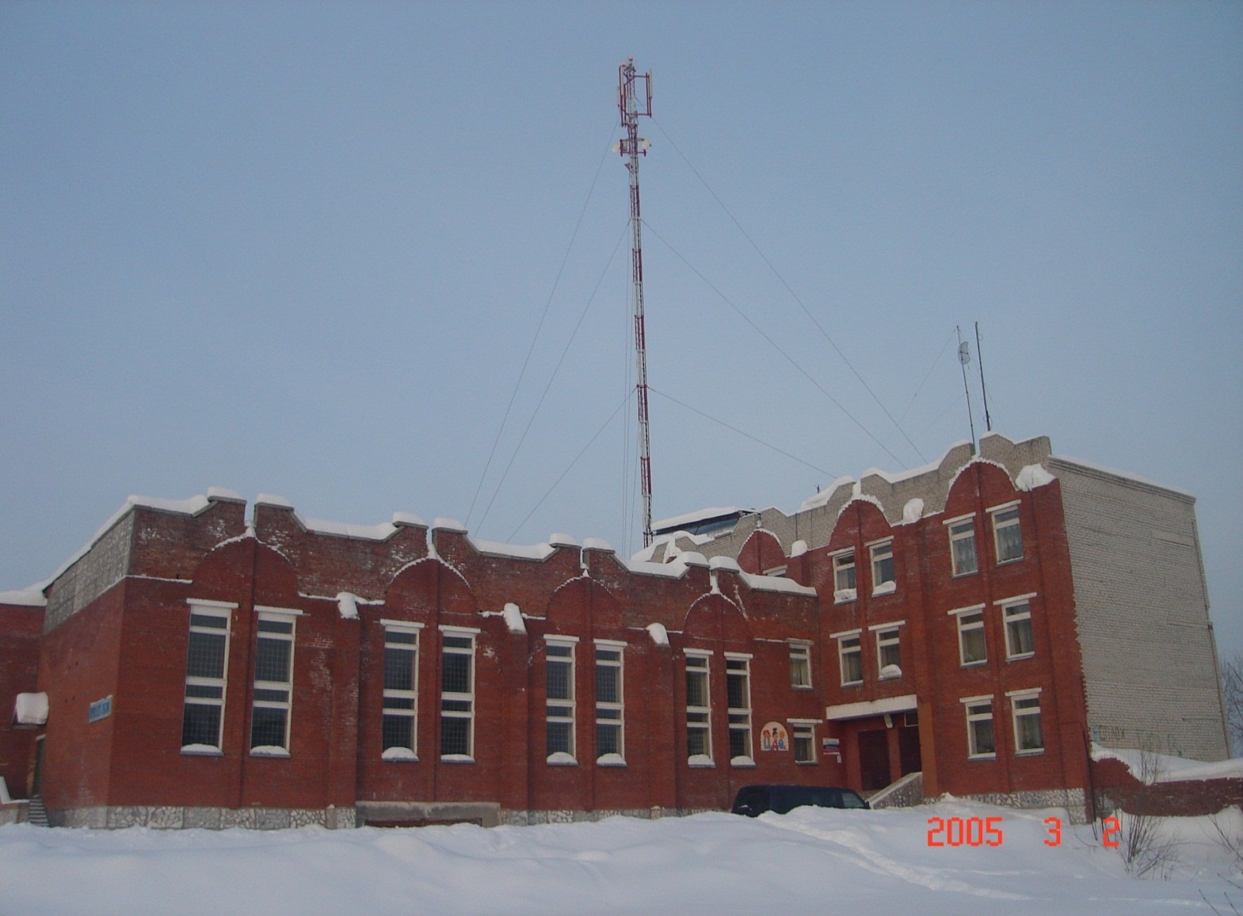
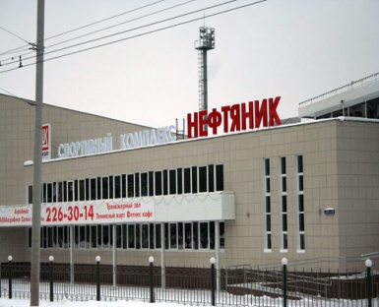
ПОСТАВЩИКИ УСЛУГ ДОПОЛНИТЕЛЬНОГО ОБРАЗОВАНИЯ
Государственные (муниципальные) организации
Негосударственные (немуниципальные) организации
Индивидуальные предприниматели
Наличие юридического лица.
Наличие лицензии на осуществление образовательной деятельности на право оказывать образовательные услуги по реализации дополнительных общеобразовательных программ.
Наличие возможности персонифицированного учета детей через портал «Навигатор дополнительного образования Пермского края».

Slide 5
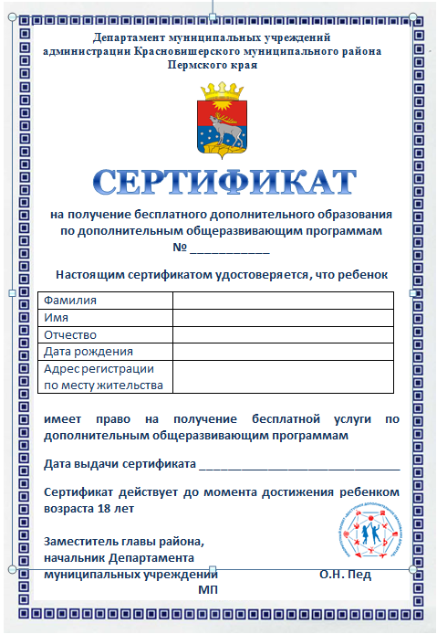
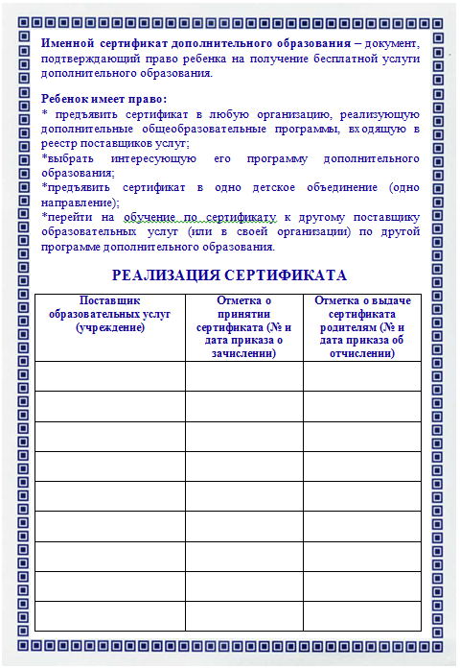

Slide 6
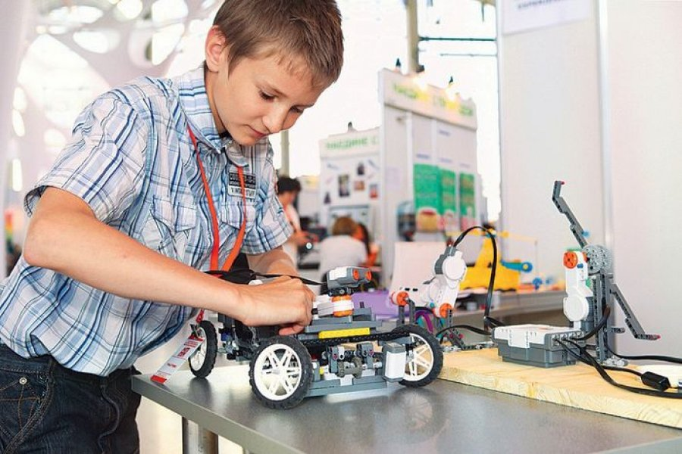
АПРОБАЦИЯ
Обладатели сертификата ≈ 10%
Учащихся 5-х классов – 246 чел.
Общеобразовательные учреждения (13) | Дошкольные образовательные учреждения (8) | Учреждения дополнительного образования (2)

Slide 7
МУНИЦИПАЛЬНЫЙ ОПОРНЫЙ ЦЕНТР (МОЦ)
ОСНОВНЫЕ НАПРАВЛЕНИЯ ДЕЯТЕЛЬНОСТИ МОЦ:
Взаимодействие с РМЦ;
Работа на портале «Навигатор дополнительного образования»;
Внедрение и контроль работы модели персонифицированного финансирования услуги;
Независимая оценка качества образовательных услуг;
Экспертиза дополнительных общеобразовательных программ;
Создание банка лучших программ и практик дополнительного образования
дети
ОДО, школы, ДОУ, культура, спорт, ИП и т.д.
МОЦ
РМЦ

Slide 8
Нормативные документы
ГАУ ДПО «ИРО ПК»
Дополнительные общеразвивающие программы
- Закон РФ «Об образовании в Российской Федерации» № 273 –ФЗ от 29.12.2012 - Концепция развития дополнительного образования детей (Распоряжение Правительства РФ от 04.09.2014 № 1726-р) - Приказ Минобрнауки РФ № 1008 от 29.08.2013 «Об утверждении Порядка организации и осуществления образовательной деятельности по дополнительным общеразвивающим программам» - СанПин 2.4.4.3172-14 - Методические рекомендации по проектированию дополнительных общеразвивающих программ (письмо Минобрнауки РФ от 18.11.2015 № 09-3242)
Notes:
Список основных нормативно-законодательных и рекомендательных документов:
Федеральный закон Российской Федерации от 29 декабря 2012 г. № 273-ФЗ «Об образовании в Российской Федерации»;
Приказ Министерства образования и науки Российской Федерации (Минобрнауки России) от 29 августа 2013 г. N 1008 «Об утверждении Порядка организации и осуществления образовательной деятельности по дополнительным общеобразовательным программам»; http://www.rg.ru/2013/12/11/obr-dok.html - comments
Санитарно-эпидемиологические требования к устройству, содержанию и организации режима работы образовательных организаций дополнительного образования детей (Санитарно-эпидемиологические правила СанПин 2.4.4.3172-14);
Методические рекомендации по проектированию дополнительных общеразвивающих программ (письмо Минобрнауки РФ от 18.11.2015 № 09-3242);
Согласно пункту 4 статьи 12 Закона к дополнительным образовательным программам отнесены:
1) дополнительные общеобразовательные программы - дополнительные общеразвивающие программы, дополнительные предпрофессиональные программы;
2) дополнительные профессиональные программы - программы повышения квалификации, программы профессиональной переподготовки.
Программа в текстовом оформлении - это документ, представляющий содержательно-организационную модель деятельности.

Slide 9
Структура дополнительных общеразвивающих программ
ГАУ ДПО «ИРО ПК»
Титульный лист Пояснительная записка (актуальность, цель, задачи, планируемые результаты) Содержание программы Учебный план Календарный учебный график Рабочие программы учебных модулей 4. Формы аттестации, оценивания, методы (методики) оценки, оценочные материалы 5. Обеспечение программы (организационно-педагогические условия, материально-технические условия) Список источников Методические материалы (приложение)
Notes:
Отражена в законе «Об образовании». Структурные элементы обозначены как структурные элементы любой самостоятельной образовательной программы.

Slide 10
ПОРЯДОК ОРГАНИЗАЦИИ И ОСУЩЕСТВЛЕНИЯ ОБРАЗОВАТЕЛЬНОЙ ДЕЯТЕЛЬНОСТИ ПО ДОПОЛНИТЕЛЬНЫМ ОБЩЕОБРАЗОВАТЕЛЬНЫМ ПРОГРАММАМ
ГАУ ДПО «ИРО ПК»
Занятия в объединениях могут проводиться по группам, индивидуально или всем составом объединения
Допускается сочетание различных форм обучения
Направленности дополнительных общеобразовательных программ Художественная Социально-педагогическая Техническая Естественнонаучная Физкультурно-спортивная Туристско-краеведческая
Notes:
В работе объединений при наличии условий и согласия руководителя объединения могут участвовать совместно с несовершеннолетними учащимися их родители (законные представители) без включения в основной состав.
Организации, осуществляющие образовательную деятельность, формы обучения по дополнительным общеобразовательным программам, а также формы, порядок и периодичность проведения промежуточной аттестации учащихся определяют самостоятельно.
При реализации дополнительных общеобразовательных программ могут предусматриваться как аудиторные, так и внеаудиторные (самостоятельные) занятия, которые проводятся по группам или индивидуально.

Slide 11
ЦЕЛИ ПРОЕКТА:
Создание в Красновишерском муниципальном районе конкурентоспособной системы дополнительного образования детей, соответствующей интересам детей и их родителей;
Обеспечение максимально равной доступности и регулярного получения услуги дополнительного образования детьми в возрасте от 5 до 18 лет;
Обеспечение охвата детей в возрасте от 5 до 18 лет качественными программами дополнительного образования не менее 75 %;
Обеспечение охвата детей дополнительными общеобразовательными программами технической и естественнонаучной направленности не менее 8%.
Повышение квалификации управленческих и педагогических кадров в сфере дополнительного образования детей

